Slide 1
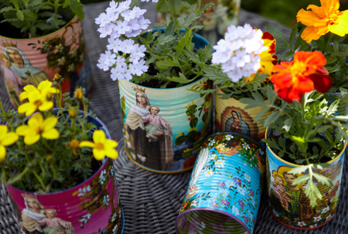
Metáfora
GILBERTO GIL

Slide 2
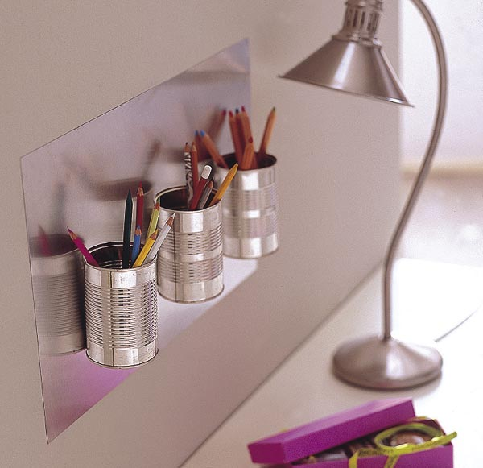
Uma lata existe para conter algo
mas quando o poeta diz:
LATA
pode estar querendo dizer o
incontível.

Slide 3

Uma meta existe para ser alvo
mas quando o poeta diz:
META
pode estar querendo dizer
o inatingível

Slide 4
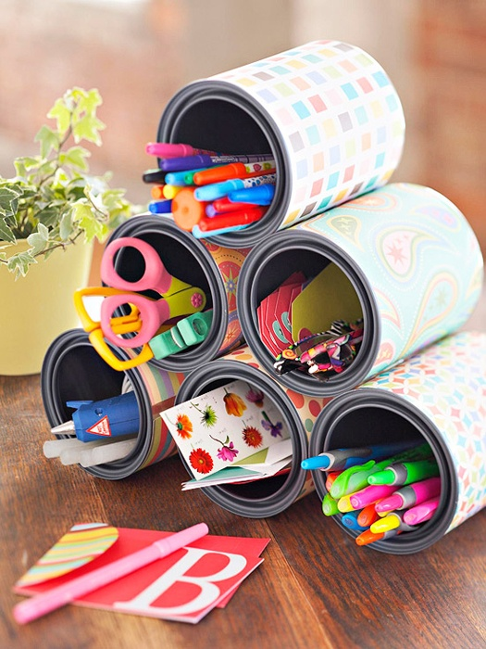
Por isso não se meta a exigir do poeta
que determine o conteúdo em sua lata.
Na lata do poeta tudo-nada cabe
pois o poeta cabe com que na lata venha a caber
O INCABÍVEL

Slide 5

Deixe a meta do poeta, não discuta
deixe a sua meta fora da disputa, meta dentro e fora,
LATA ABSOLUTA

Slide 6

Deixe-a simplesmente
METÁFORA.

Slide 7
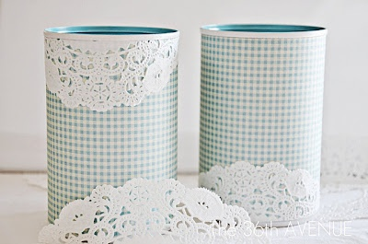
METÁFORA
Gilberto Gil

Slide 8

IMAGENS: NTERNET
FORMATAÇÃO: DOROTÉIA GOMES
WWW.SERGRASAN.COM
Doroteia Gomes Slides
doroteiagomes06@gmail.com

